Slide 1

Trò chuyện về các khu vực trên sân trường
Lớp MGB C1

Slide 2

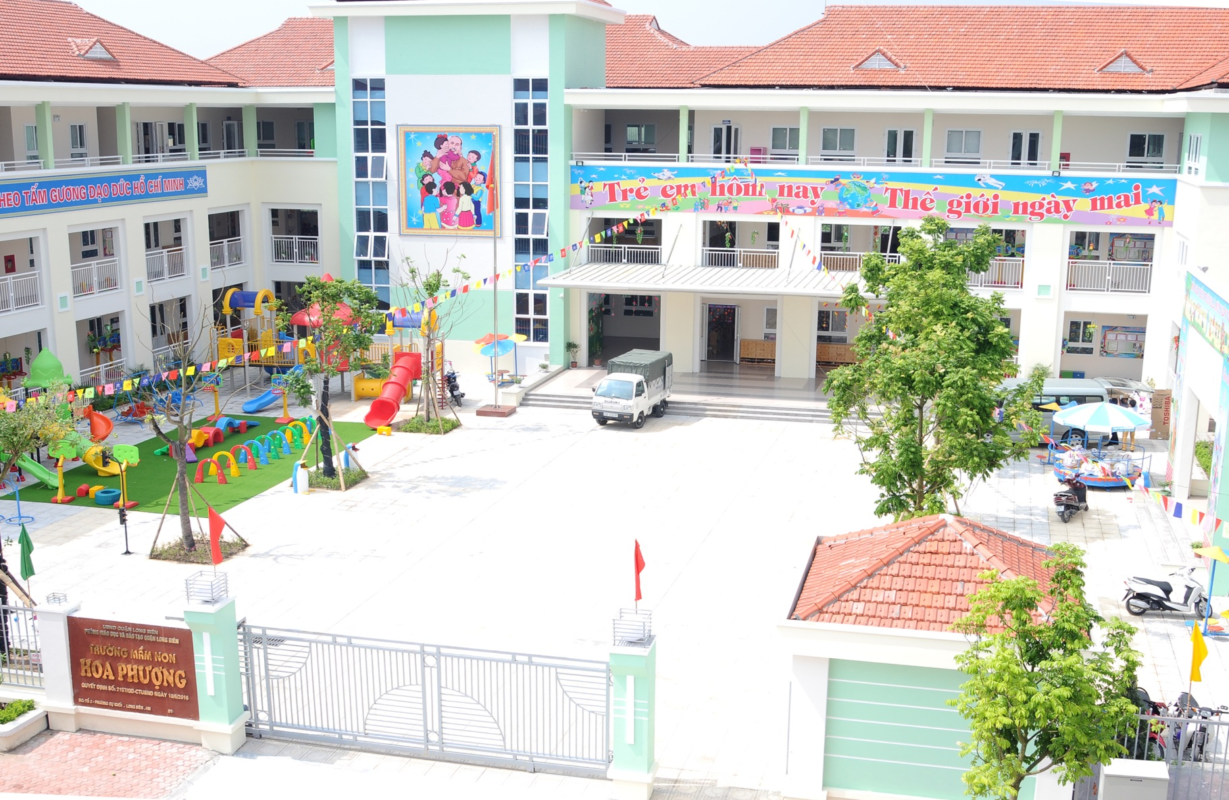
Trường Mầm non Hoa Phượng

Slide 3

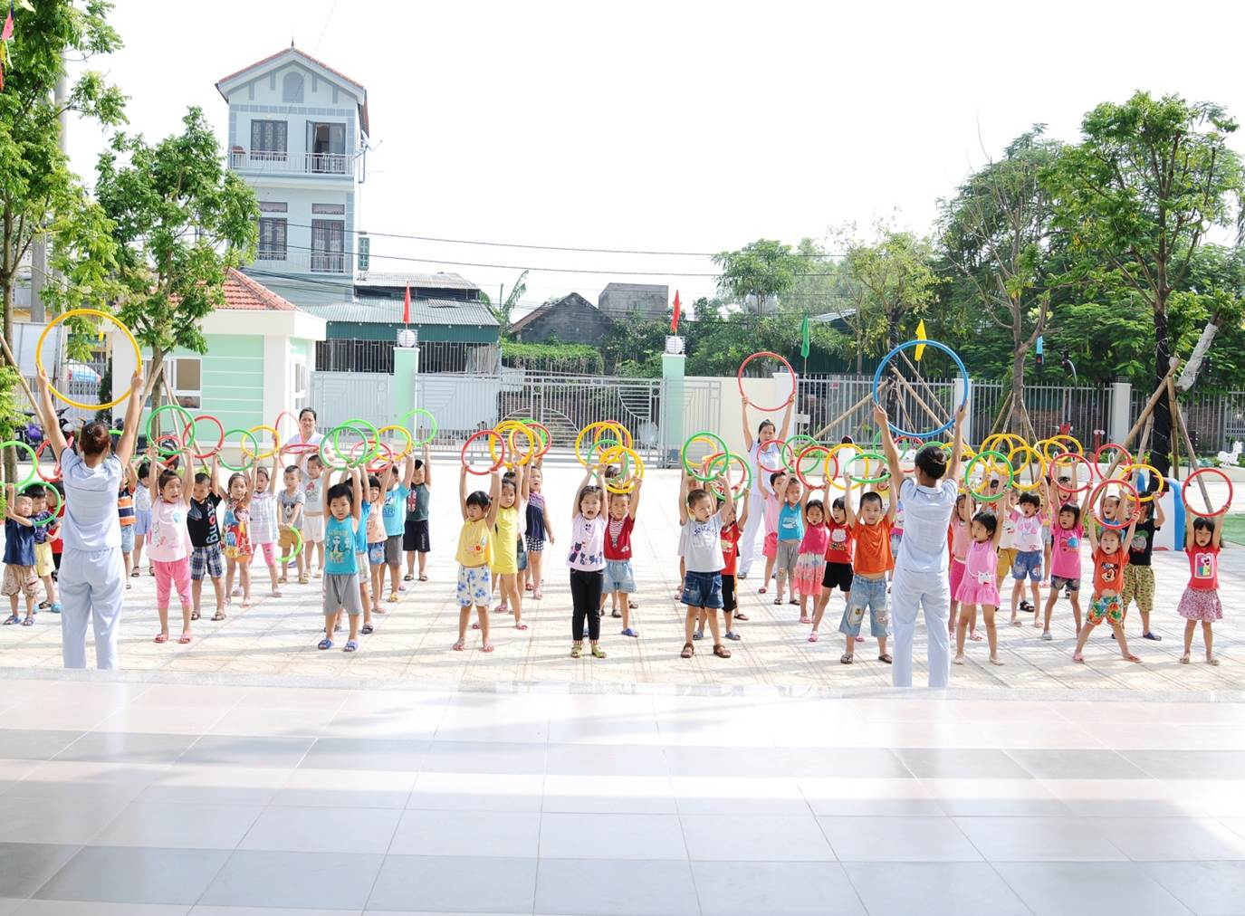
Sân tập Thể Dục

Slide 4

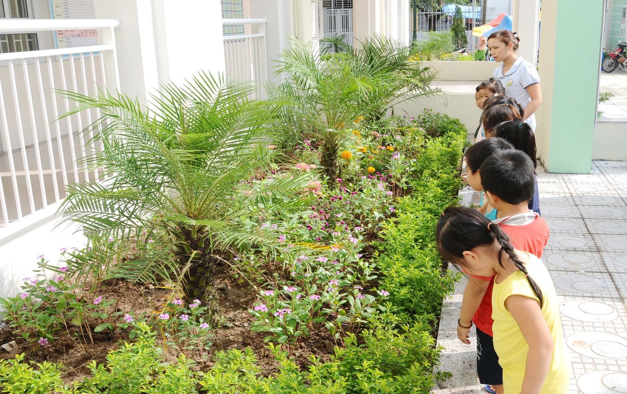
Khu vườn hoa

Slide 5

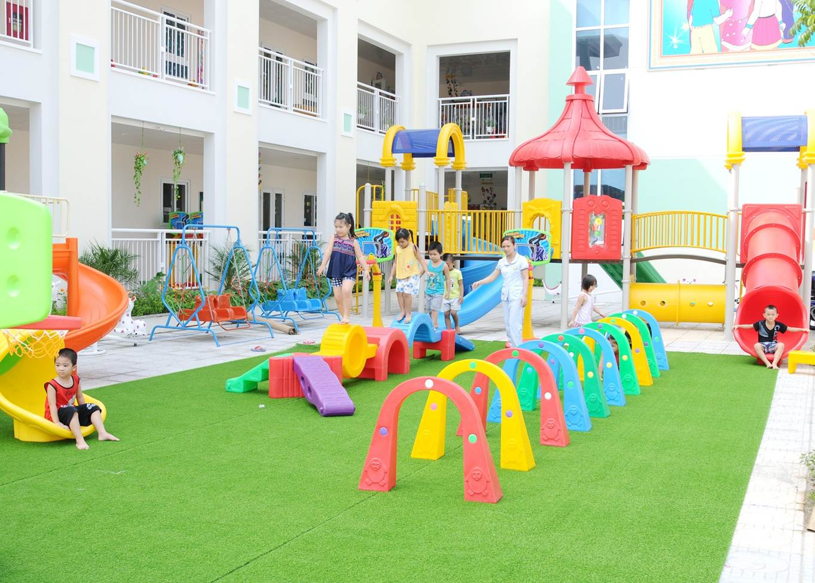
Khu vận động

Slide 6
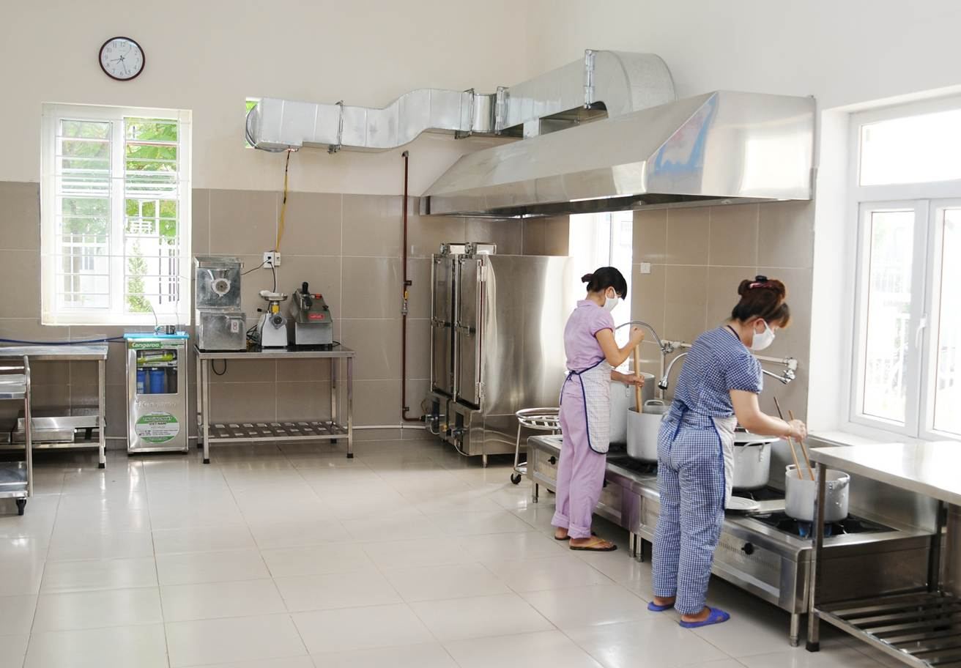
Phòng bếp

Slide 7

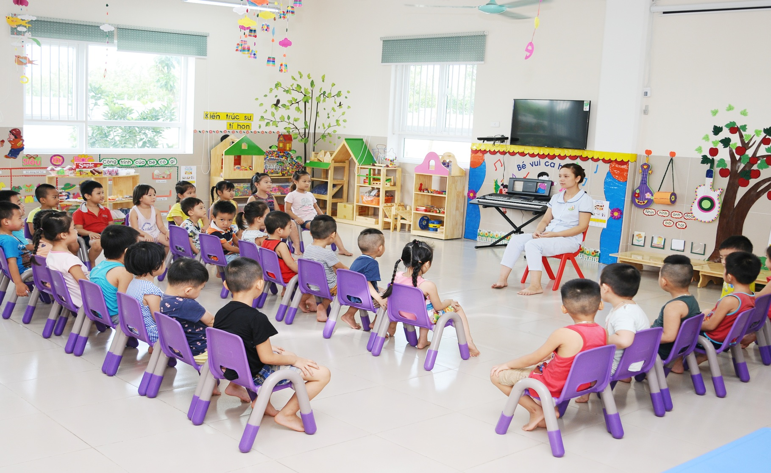
Khu lớp học

Slide 8

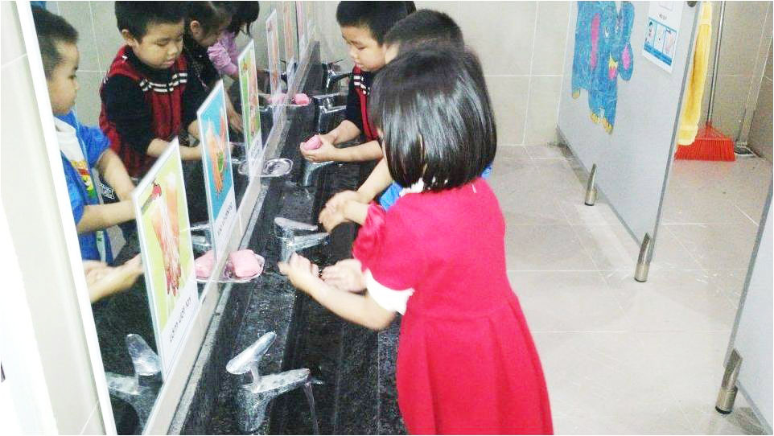
Khu rửa tay

Slide 9
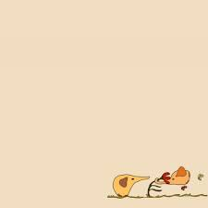
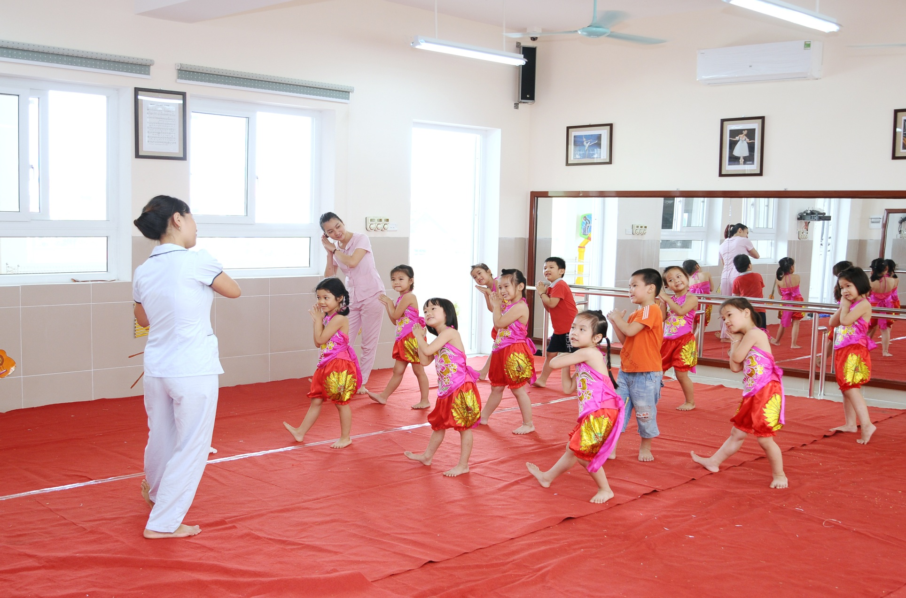
Phòng nghệ thuật (Múa)

Slide 10

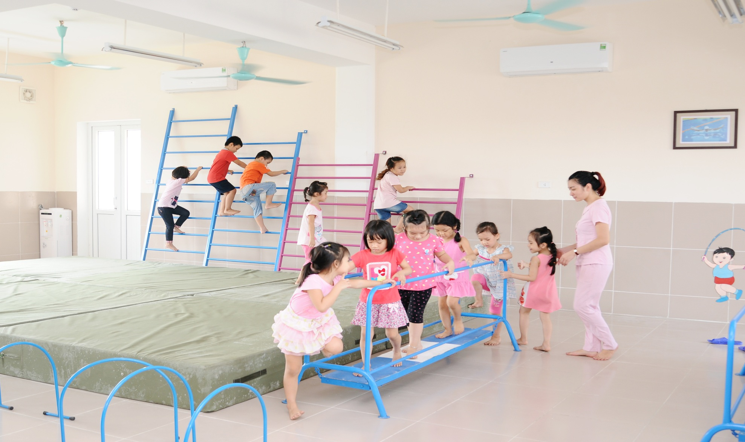
Phòng thể chất

